Slide 1
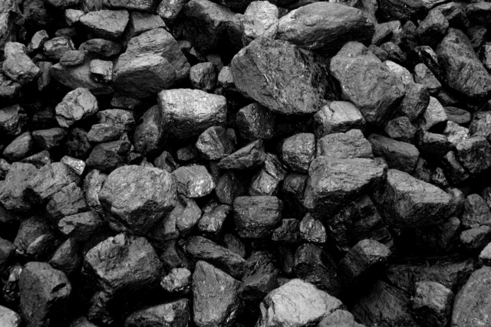
Кам’яне вугілля
та продукти його переробки

Slide 2
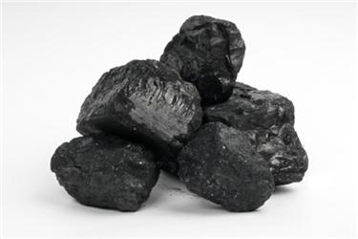
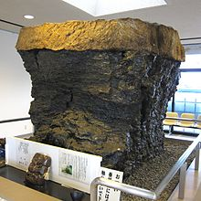
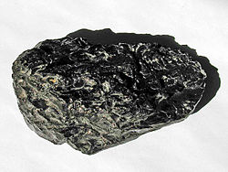
Кам’яне вугілля — тверда горюча корисна копалина, один з видів вугілля викопного, проміжний між бурим вугіллям і антрацитом.

Slide 3
Історія
Кам’яне вугілля було відомо ще в стародавньому світі. Перше згадування про нього пов’язують з Аристотелем. Кількома десятиріч­чями пізніше його учень Теофраст Ересський в «Трактаті про каміння» пи­сав: «…звуться ці викопні речовини антрацитом (або вугіллям)… вони спала­хують та горять подібно до деревного вугілля…»
Стародавні римляни видобували кам’яне вугілля для опалення на території нинішньої Великої Британії. У І ст. до н. е. в китайській провінції Юннань вугілля нагрівали без доступу повітря та отримували кокс.

Slide 4
Характеристика
Щільна порода чорного, іноді сіро-чорного кольору. Блиск смоляний або металічний. В органічній речовині кам'яного вугілля міститься 75-92 % вуглецю, 2,5-5,7 % водню, 1,5-15 % кисню. Містить 2-48 % летких речовин. Вологість 1-12 %. Вища теплота згоряння в перерахунку на сухий беззольний стан 30,5-36,8 МДж/кг.
Утворення кам'яного вугілля характерне майже для всіх геологічних систем. Залягає кам'яне вугілля у формі пластів і лінзовидних покладів різної потужності (від десятків см до декількох десятків і сотень м) на різних.

Slide 5
Кам'яне вугілля характеризується нейтральним складом органічної маси. Воно не реагує зі слабими лугами ні в звичайних умовах, ні під тиском. У кам'яному вугіллі не виявлені жирні кислоти і естери, мало сполук зі структурою парафінів.
За своїми тепловими властивостями кам'яне вугілля наближається до теплоізоляторів.
Головні технологічні властивості кам'яного вугілля, що визначають його цінність: спікливість і коксівна здатність.

Slide 6
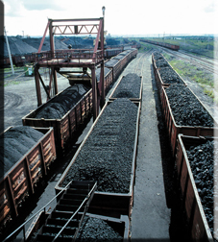
Поклади
Серед найбільших кам’яновугільних басейнів, промислова розробка яких розпочалась у XVIII–XIX ст., виділяють Центральну Англію, Південний Уельс, Шотландію та Ньюкасл (Великобританія); Саарбрюккенський басейни (Німеччина); родовища Бельгії та Північної Франції.
Найбільші розвідані запаси кам'яного вугілля в Україні зосереджені в Донецькому кам'яновугільному басейні та у Львівсько-Волинському вугільному басейні.

Slide 7
Переробка кам’яного вугілля
Основним способом переробки кам'яного вугілля є коксування. Цей процес здійснюється на коксохімічних заводах, де вугілля переробляється в спеціальних камерах при температурі до 1000—1200 °С. Камери відокремлені одна від одної опалювальними простінками, в каналах яких спалюють газоподібне паливо (коксовий або доменний газ) для підтримання високої температури. Кілька десятків таких камер утворюють батарею коксових печей. При нагріванні органічні речовини, що входять до складу кам'яного вугілля, зазнають складних хімічних перетворень, утворюючи леткі продукти, що збираються у газозбірнику. В камерах залишається кокс — твердий пористий матеріал, що складається з вуглецю та золи. Після завершення коксування, кокс подає до башти гасіння, де його зрошують водою. Кокс використовують у металургійній промисловості як відновник для добування заліза з руд.

Slide 8
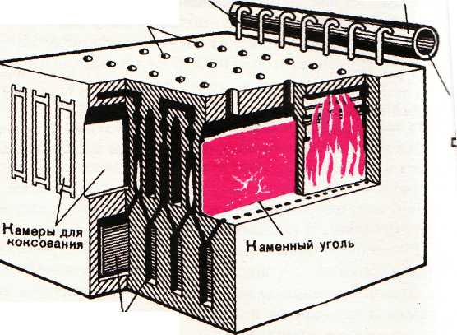

Slide 9
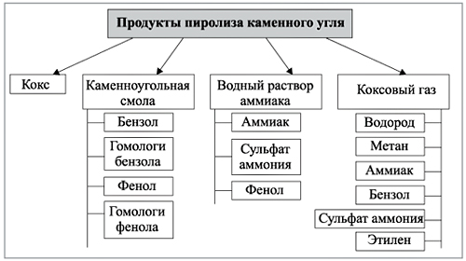

Slide 11
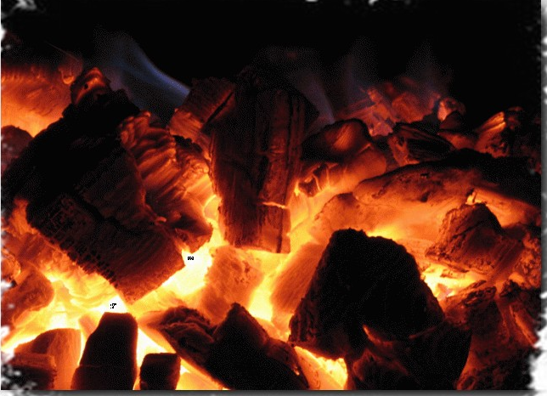
Використання
Кам'яне вугілля використовується як технологічна, енерго-технологічна і енергетична сировина, при виробництві коксу і напівкоксу з отриманням великої кількості хімічних продуктів, на основі яких одержують добрива,пластмаси, синтетичні волокна, лаки, фарби.
Один з найперспективніших напрямів використання кам'яного вугілля — скраплення (зрідження) — гідрогенізація вугілля з отриманням рідкого палива.
При переробці кам'яного вугілля отримують також:
активне вугілля, штучний графіт, в промислових масштабах вилучається ванадій, ґерманій і сірка. Для задоволення потреб економіки Україна щорічно використовує близько 100 млн т вугілля, з яких майже 80 млн т видобувається вітчизняними підприємствами.

